Slide 1
MÓDULO 5:
ENVIO DE VARIABLES ENTRE PAGINAS
Eduard Lara

Slide 2
INDICE
Envío de variables entre páginas PHP
Envío de variables desde formularios HTML
Acceso a elementos del formulario desde PHP
El formulario de PHP
Subida de ficheros al servidor
Validacion de formularios

Slide 3
1. ENVIO DE VARIABLES ENTRE PAGINAS
El envío de variables entre páginas es una forma habitual de trabajar en scripts de servidor
procesado de formularios
carrito de compra).
Se puede hacer por dos métodos:
GET
POST
Acceder a los datos HTTP POST o GET es simple en PHP
Las variables globales $_POST[] y $_GET[] contienen los datos de la petición HTTP

Slide 4
1. ENVIO DE VARIABLES ENTRE PAGINAS
Método GET
Las variables y sus valores se pasan en la cabecera del mensaje HTTP junto con la URL de la página que debe aceptar dichas variables:
pagina.php?variable1=valor1&variable2=valor2
Los bloques variable=valor pueden ser tantos como se quieran, con la única restricción que impone el método GET de 2000 caracteres.
Página web pedida
Bloque variable = valor
Bloque variable = valor

Slide 5
1. ENVIO DE VARIABLES ENTRE PAGINAS
Método GET
Los nombres de variables no van precedidos del signo $.
Los valores de las variables no van escritos entre comillas (sean del tipo que sean).
La página que recibe la información, puede acceder a las variables mediante
$_GET[variable1]
$_GET[variable2]

Slide 6
1. ENVIO DE VARIABLES ENTRE PAGINAS
Método POST
Este método esconde las variables y sus valores en el cuerpo del mensaje HTTP (las variables no son visibles en la URL).
El acceso a las variables se podrá hacer con:
$_POST[variable1]

Slide 7
1. ENVIO DE VARIABLES ENTRE PAGINAS
Variables globales
A partir de PHP 4.2.0, el valor por defecto de la directiva de PHP register_globals es off
Si la directiva register_globals del servidor se pone a ON, las variables podrán ser recogidas directamente mediante $variable1 (tanto para el método GET como para POST). como variables globales
Se puede poner register_globals = on en el fichero de configuración php.ini, pero no es recomendable por motivos de seguridad.

Slide 8
1. ENVIO DE VARIABLES ENTRE PAGINAS
Método REQUEST
Es un método comodín que captura tanto parámetros pasados por GET ó POST.
La sintaxis es:
$edad = $_REQUEST[‘edad’];

Slide 9
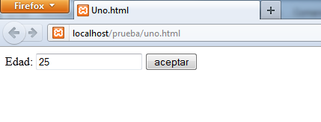
2. ENVIO VARIABLES EN FORMULARIOS HTML
Fichero uno.html
<HTML>
<BODY>
<FORM ACTION=”dos.php” METHOD=”POST”>
Edad: <INPUT TYPE=”text” NAME=”edad”>
<INPUT TYPE=”submit” VALUE=”aceptar”>
</FORM>
</BODY>
</HTML>

Slide 10
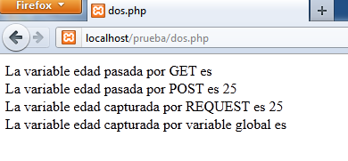
2. ENVIO VARIABLES EN FORMULARIOS HTML
Fichero dos.php
<HTML><BODY>
<?PHP
echo "La variable edad pasada por GET es ".$_GET['edad']. "<BR>";
echo "La variable edad pasada por POST es ".$_POST['edad']."<BR>";
echo "La variable edad capturada por REQUEST es ".$_REQUEST['edad']."<BR>";
echo "La variable edad capturada por variable global es ".$edad."<BR>“;
?>
</BODY>
</HTML>

Slide 11
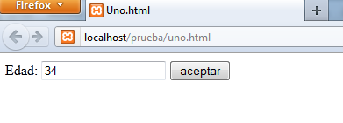
2. ENVIO VARIABLES EN FORMULARIOS HTML
Fichero uno.html
<HTML>
<BODY>
<FORM ACTION=”dos.php” METHOD=”GET”>
Edad: <INPUT TYPE=”text” NAME=”edad”>
<INPUT TYPE=”submit” VALUE=”aceptar”>
</FORM>
</BODY>
</HTML>

Slide 12
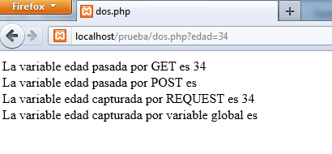
2. ENVIO VARIABLES EN FORMULARIOS HTML
Fichero dos.php
<HTML><BODY>
<?PHP
echo "La variable edad pasada por GET es ".$_GET['edad']. "<BR>";
echo "La variable edad pasada por POST es ".$_POST['edad']."<BR>";
echo "La variable edad capturada por REQUEST es ".$_REQUEST['edad']."<BR>";
echo "La variable edad capturada por variable global es ".$edad."<BR>“;
?>
</BODY>
</HTML>

Slide 13
3. ACCESO A ELEMENTOS FORMULARIOS
Acceso a los diferentes tipos de elementos de entrada de un formulario
Elementos de tipo INPUT
TEXT
RADIO
CHECKBOX
BUTTON
FILE
HIDDEN
PASSWORD
SUBMIT
Elemento SELECT
Simple / múltiple
Elemento TEXTAREA

Slide 14
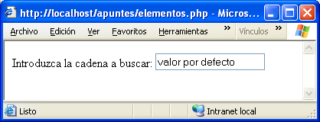
3. ACCESO A ELEMENTOS FORMULARIOS
TEXT
Introduzca la cadena a buscar:
<INPUT TYPE="text" NAME="cadena" VALUE="valor por defecto" SIZE="20">
<?PHP
print ($cadena);
//print ($_REQUEST [‘cadena’]);
?>

Slide 15
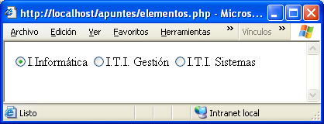
3. ACCESO A ELEMENTOS FORMULARIOS
RADIO
<INPUT TYPE="radio" NAME="titulacion" VALUE=“II“ CHECKED>I.Informática
<INPUT TYPE="radio" NAME="titulacion" VALUE="ITIG">I.T.I. Gestión
<INPUT TYPE="radio" NAME="titulacion" VALUE="ITIS">I.T.I. Sistemas
<?PHP
print ($titulacion);
//print ($_REQUEST [‘titulacion’]);
?>

Slide 16
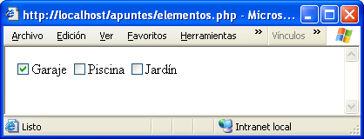
3. ACCESO A ELEMENTOS FORMULARIOS
CHECKBOX
<INPUT TYPE="checkbox" NAME="extras[]" VALUE="garaje" CHECKED>Garaje
<INPUT TYPE="checkbox" NAME="extras[]" VALUE="piscina"> Piscina
<INPUT TYPE="checkbox" NAME="extras[]" VALUE="jardin"> Jardín
<?PHP
$n = count ($extras);
for ($i=0; $i<$n; $i++)
print (“$extras[$i]<BR>\n”);
//foreach ($_REQUEST[‘extras’] as $extra)
//print (“$extra<BR>\n”);
?>

Slide 17
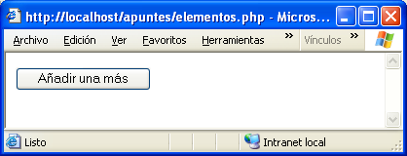
3. ACCESO A ELEMENTOS FORMULARIOS
BUTTON
<INPUT TYPE="button" NAME="nueva" VALUE="Añadir una más">
<?PHP
if ($nueva)
print ("Se va a añadir una nueva");
//if ($_REQUEST [‘nueva’])
//print ("Se va a añadir una nueva");
?>

Slide 18
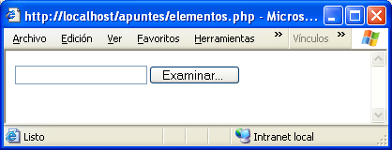
3. ACCESO A ELEMENTOS FORMULARIOS
FILE
<FORM ACTION="procesa.php" METHOD="post“
ENCTYPE="multipart/form-data">
<INPUT TYPE="file" NAME="fichero">
</FORM>

Slide 19
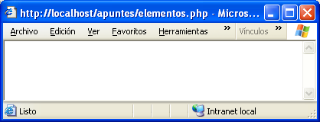
3. ACCESO A ELEMENTOS FORMULARIOS
HIDDEN
<?PHP
echo “<INPUT TYPE=’hidden’ NAME=’username’ VALUE=’$usuario’>\n”;
?>
<?PHP
print ($username);
//print ($_REQUEST [‘username’]);
?>

Slide 20
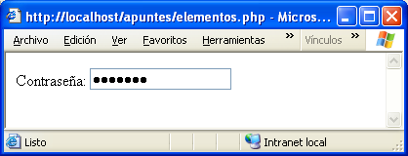
3. ACCESO A ELEMENTOS FORMULARIOS
PASSWORD
Contraseña: <INPUT TYPE="password" NAME="clave">
<?PHP
print ($clave);
//print ($_REQUEST [‘clave’]);
?>

Slide 21
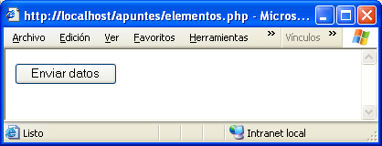
3. ACCESO A ELEMENTOS FORMULARIOS
SUBMIT
<INPUT TYPE="submit" NAME="enviar" VALUE="Enviar datos">
<?PHP
if ($enviar)
print ("Se ha pulsado el botón de enviar");
//if ($_REQUEST [‘enviar’])
//print ("Se ha pulsado el botón de enviar");
?>

Slide 22
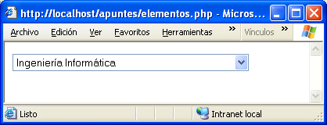
3. ACCESO A ELEMENTOS FORMULARIOS
SELECT simple
<SELECT NAME="titulacion">
<OPTION VALUE="II" SELECTED>Ingeniería Informática
<OPTION VALUE="ITIG">Ingeniería Técnica en Informática de Gestión
<OPTION VALUE="ITIS">Ingeniería Técnica en Informática de Sistemas
</SELECT>
<?PHP
print ($titulacion);
//print ($_REQUEST [‘titulacion’]);
?>

Slide 23
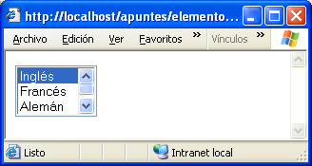
3. ACCESO A ELEMENTOS FORMULARIOS
SELECT múltiple
<SELECT MULTIPLE SIZE="3" NAME="idiomas[]">
<OPTION VALUE="ingles" SELECTED>Inglés
<OPTION VALUE="frances">Francés
<OPTION VALUE="aleman">Alemán
<OPTION VALUE="holandes">Holandés
</SELECT>
<?PHP
$n = count ($idiomas);
for ($i=0; $i<$n; $i++) //foreach ($_REQUEST[‘idiomas’] as $idioma)
print (“$idiomas[$i]<BR>\n”); //print (“$idioma<BR>\n”);
?>

Slide 24
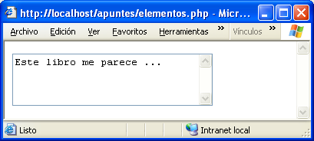
3. ACCESO A ELEMENTOS FORMULARIOS
TEXTAREA
<TEXTAREA COLS=“30" ROWS=“4" NAME="comentario">
Este libro me parece ...
</TEXTAREA>
<?PHP
print ($comentario);
//print ($_REQUEST [‘comentario’]);
?>

Slide 25
4. FORMULARIO PHP
La forma habitual de trabajar con formularios en PHP es utilizar un único programa que procese el formulario o lo muestre según haya sido o no enviado, respectivamente
Ventajas:
Disminuye el número de ficheros
Permite validar los datos del formulario en el propio formulario
Procedimiento:
si se ha enviado el formulario:
Procesar formulario
si no:
Mostrar formulario
fsi

Slide 26
4. FORMULARIO PHP
Para saber si se ha enviado el formulario se acude a la variable correspondiente al botón de envío. Si este botón aparece de la siguiente forma en el formulario HTML:
<INPUT TYPE="SUBMIT" NAME="enviar“ VALUE="procesar">
entonces la condición anterior se transforma en:
if (isset($enviar))
o bien
if ($enviar == “procesar”)

Slide 27
4. FORMULARIO PHP
<?php
if ($_POST["submit"])
echo "<h2>You clicked Submit!</h2>";
else if ($_POST["cancel"])
echo "<h2>You clicked Cancel!</h2>";
?>
<form action="form.php" method="post">
<input type="submit" name="submit" value="Submit">
<input type="submit" name="cancel" value="Cancel">
</form>

Slide 28
4. FORMULARIO PHP
VALIDACIÓN DE FORMULARIOS
Toda la información proveniente de un formulario debe considerarse por norma como contaminada, y hay que validarla antes de darla por buena y procesarla
Lo más eficiente es mostrar los errores sobre el propio formulario para facilitar su corrección.
Procedimiento:
si se ha enviado el formulario:
si hay errores:
Mostrar formulario con errores
si no:
Procesar formulario
fsi
si no:
Mostrar formulario
fsi

Slide 29
4. FORMULARIO PHP
VALIDACIÓN DE FORMULARIOS
Este procedimiento se puede resumir para que sólo haya que mostrar una vez el formulario, bien con los valores por defecto o con los valores introducidos, y con los errores en su caso:
si se ha enviado el formulario:
validar datos
fsi
si se ha enviado el formulario y no hay errores:
Procesar formulario
si no:
Mostrar formulario con valores por defecto o ya enviados
fsi

Slide 30
5. SUBIDA DE FICHEROS AL SERVIDOR
Para subir un fichero al servidor se utiliza el elemento de entrada FILE
Hay que tener en cuenta una serie de consideraciones importantes:
El elemento FORM debe tener el atributo ENCTYPE="multipart/form-data“
El fichero tiene un límite en cuanto a su tamaño. Este límite se fija de dos formas diferentes:
En el fichero de configuración php.ini
En el propio formulario

Slide 31
5. SUBIDA DE FICHEROS AL SERVIDOR
php.ini
;;;;;;;;;;;;;;;;
; File Uploads ;
;;;;;;;;;;;;;;;;
; Whether to allow HTTP file uploads.
file_uploads = On
; Temporary directory for HTTP uploaded files (will use
; system default if not specified).
;upload_tmp_dir =
; Maximum allowed size for uploaded files.
upload_max_filesize = 2M
formulario
<INPUT TYPE=”HIDDEN” NAME=”MAX_FILE_SIZE” VALUE='102400'>
<INPUT TYPE=”FILE” NAME="fichero">

Slide 32
5. SUBIDA DE FICHEROS AL SERVIDOR
Consideraciones (cont)
Debe darse al fichero un nombre que evite coincidencias con ficheros ya subidos. Por ello, y como norma general, debe descartarse el nombre original del fichero y crear uno nuevo que sea único
El fichero subido se almacena en un directorio temporal y hemos de moverlo al directorio de destino usando la función move_upload_file()
Procedimiento:
si se ha subido correctamente el fichero:
Asignar un nombre al fichero
Mover el fichero a su ubicación definitiva
si no:
Mostrar un mensaje de error
fsi

Slide 33
5. SUBIDA DE FICHEROS AL SERVIDOR
<INPUT TYPE="HIDDEN" NAME="MAX_FILE_SIZE" VALUE="102400">
<INPUT TYPE="FILE" SIZE="44" NAME="imagen">
HTML
La variable $_FILES contiene toda la información del fichero subido:
$_FILES['imagen']['name']
Nombre original del fichero en la máquina cliente
$_FILES['imagen']['type']
Tipo mime del fichero. Por ejemplo, "image/gif"
$_FILES['imagen']['size']
Tamaño en bytes del fichero subido
$_FILES['imagen']['tmp_name']
Nombre del fichero temporal en el que se almacena el fichero subido en el servidor
$_FILES['imagen’]['error']
Código de error asociado al fichero subido

Slide 34
5. SUBIDA DE FICHEROS AL SERVIDOR
if (is_uploaded_file ($_FILES['imagen']['tmp_name']))
{
$nombreDirectorio = "img/";
$idUnico = time();
$nombreFichero = $idUnico ."-".$_FILES['imagen']['name'];
move_uploaded_file ($_FILES['imagen']['tmp_name'],
$nombreDirectorio . $nombreFichero);
}
else
print ("No se ha podido subir el fichero\n");

Slide 35
6. VALIDACION DE FORMULARIOS
Una vez recibidos los datos de un formulario y antes de comenzar a utilizarlos, es necesario comprobar si se corresponden con lo esperado, para procesarlo sin error:
Si no es vacío,
Si es del tipo esperado (número entero o decimal, texto, etc.).
Existen una serie de familias de funciones que permiten comprobar la existencia, el tipo o el contenido de un dato:
funciones is_
funciones ctype_
funciones filter_
funciones _exists
expresiones regulares

Slide 36
6.1. FUNCIONES IS_
La funciones is_ son un conjunto de funciones booleanas que devuelven true si el argumento es de un tipo de datos determinado y false si no lo son.
 | Funcion | Tipo de datos | funciones equivalentes
Existencia | isset($valor) | Devuelve si el dato esta definido o no
 | is_null($valor) | null
Numeros | is_bool($valor) | booleano
 | is_numeric($valor) | numero
 | is_int($valor) | entero | is_integer($valor) is_long($valor)
 | is_float($valor) | float | is_double($valor)
cadenas | Is_string($valor) | cadena

Slide 37
6.1. FUNCIONES IS_
 | Funcion | Tipo de datos
Otros | is_scalar($valor) | Escalar (entero, float, cadena o booleano)
 | is_array($valor) | matriz
 | is_callable($valor) | funcion
 | is_object($valor) | object
 | is_resource($valor) | recurso
 | is_countable($valor) | contable (matriz u objeto que implementa Countable)
 | is_iterable($valor) | iterable (matriz u objeto que implementa Traversable)

Slide 38
6.1. FUNCIONES IS_
Funciones is_
Estas funciones son en general de poca utilidad con datos provenientes de un formulario. Estas funciones comprueban el tipo de los datos y la información que llega de un formulario es siempre del tipo cadena. Las dos excepciones serían:
is_numeric($valor): evalúa si el argumento se puede interpretar como número (aunque sea cadena). Esta función es ideal para comprobar si un dato recibido de un formulario es un número.
is_int($valor) o is_float($valor) sólo hacen comprobaciones sobre el tipo de los datos y devolverían siempre false.
isset() evalúa si el argumento está o no definido, independientemente del tipo

Slide 39
6.2. FUNCIONES CTYPE_
Son un conjunto de funciones booleanas que devuelven si todos los caracteres de una cadena son de un tipo determinado
Función | Tipo de datos
ctype_alnum($valor) | alfanuméricos
ctype_alpha($valor) | alfabéticos (mayúsculas o minúsculas, con acentos, ñ, ç, etc)
ctype_cntrl($valor) | caracteres de control (salto de línea, tabulador, etc)
ctype_digit($valor) | dígitos
ctype_graph($valor) | caracteres imprimibles (excepto espacios)
ctype_lower($valor) | minúsculas
ctype_print($valor) | caracteres imprimibles
ctype_punct($valor) | signos de puntuación (caracteres imprimibles que no son alfanuméricos ni espacios en blanco)
ctype_space($valor) | espacios en blanco (espacios, tabuladores, saltos de línea, etc)
ctype_upper($valor) | mayúsculas
ctype_xdigit($valor) | dígitos hexadecimales

Slide 40
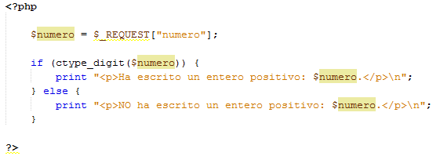
6.2. FUNCIONES CTYPE_
Estas funciones se pueden aplicar a los datos recibidos de un formulario ya que hacen comprobaciones de todos los caracteres de una cadena. La más útil es:
ctype_digit($valor): Evalúa si todos los caracteres del argumento son dígitos (0, 1, …, 9), da false si no lo son. Por lo que permite identificar si el dato recibido es un entero positivo (sin punto decimal ni signo negativo)

Slide 41
6.3. FUNCIONES FILTER_
La función filter más simple y utilizada es la función filter_var($valor [, $filtro [, $opciones]]), que devuelve los datos filtrados o false si el filtro falla.
Filtro | Tipo de datos
FILTER_VALIDATE_INT | entero
FILTER_VALIDATE_BOOLEAN | booleano
FILTER_VALIDATE_FLOAT | float
FILTER_VALIDATE_REGEXP | expresión regular
FILTER_VALIDATE_DOMAIN | dominio web
FILTER_VALIDATE_URL | URL no internacionalizada
FILTER_VALIDATE_EMAIL | dirección de correo
FILTER_VALIDATE_IP | dirección IP
FILTER_VALIDATE_MAC | dirección MAC física

Slide 42
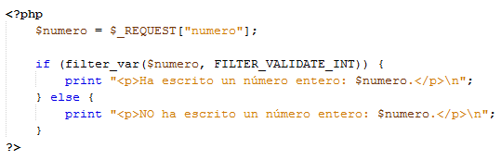
6.3. FUNCIONES FILTER_
Ejemplo: Uso de la función filter_var() con el argumento FILTER_VALIDATE_INT.

Slide 43
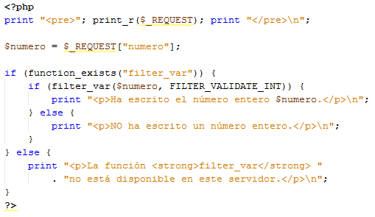
6.4. FUNCIONES XXX_EXISTS()
Función function_exists()
Devuelve si la función existe o no. Algunas funciones no existen en versiones antiguas de PHP que todavía se utilizan, por lo que puede ser conveniente comprobar si una función existe antes de utilizarla.

Slide 44
6.4. FUNCIONES XXX_EXISTS()
Función array_key_exists()
La función booleana array_key_exists($indice, $matriz) devuelve si un elemento determinado de una matriz existe o no.
Para comprobar si existe un elemento de una matriz también se puede utilizar la función isset() comentada en el apartado siguiente

Slide 45
6.5. EXPRESIONES REGULARES
Las expresiones regulares permiten definir patrones de coincidencia y aplicarlas a cadenas de texto para saber si la cadena (o parte de ella) cumple el patrón e incluso realizar transformaciones de la cadena.
En los años 90, PHP utilizaba las expresiones regulares POSIX extendido, pero a partir de PHP 5.3.0 (junio de 2009) las expresiones regulares POSIX extendido se consideran obsoletas.
Desde PHP 4.2.0 (abril de 2002), PHP cuenta con las expresiones regulares compatibles con Perl (en inglés, PCRE), que siguen la sintaxis y semánticas del lenguaje de programación Perl 5.
PHP 4.2.0 y posteriores incluyen la biblioteca de código libre escrita en C PCRE (Perl Compatible Regular Expressions).

Slide 46
6.5. EXPRESIONES REGULARES
Funciones de expresiones regulares compatibles con Perl
preg_match($patron, $cadena [, $matriz_coincidencias [, $modificadores [, $desplazamiento]]]) compara una cadena con un patrón y devuelve 1 si el patrón ha coincidido o 0 si no.
La primera coincidencia encontrada se puede guardar en el argumento opcional $matriz_coincidencias y, si se añade el modificador PREG_OFFSET_CAPTURE, se guarda también en el argumento opcional $matriz_coincidencias la posición de la coincidencia encontrada.
El argumento opcional $desplazamiento es un número que permite indicar en qué carácter se inicia la búsqueda.
Los patrones deben empezar y acabar con el carácter / (barra).

Slide 47
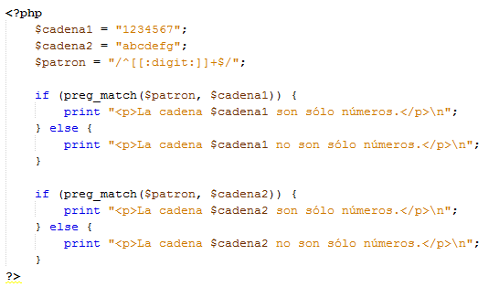
6.5. EXPRESIONES REGULARES
Ejemplo expresiones regulares en PHP:

